Slide 1
CAT DE EFICIENTA ESTE METODA MONTESSORI
IN INVATAMANTUL PRIMAR?
„Descoperirea comorilor care zac ascunse în universul psihic al primei copilării”(M. Montessori - Minte absorbantă) transformă educaţia într-un ajutor dat vieţii.
La începutul anilor 1900, dr. Maria Montessori a elaborat această metodă educaţională, pe baza observaţiilor sale ştiinţifice asupra comportamentului copiilor. Având cunoştinţe solide în materie de pedagogie, antropologie şi psihiatrie, ea a dezvoltat ideea că fiecare copil se naşte cu un potenţial unic ce trebuie valorificat, copilul nefiind doar un “vas gol” care aşteaptă să fie umplut. Astfel a luat fiinţă o metodă de autoeducaţie şi dezvoltare care se bucură de recunoaştere în toată lumea.
Modelul pedagogic Montessori pune copilul în centru. Copiii Montessori învaţă într-un mediu non-competitiv şi care-i susţine în permanenţă, concentrându-se pe individualitatea copilului şi pe nevoile lui specifice.

Slide 2
Educatorii Montessori sunt pregătiţi professional pentru această metodă şi utilizează materiale Montessori special create. Aceste materiale nu numai că stimulează simţurile şi imaginaţia, dar sunt şi autocorectoare, permiţând copilului să evolueze în ritmul lui şi să înveţe din propriile lui greşeli. Educatorul este, desigur, o parte foarte importantă a acestui proces. El trebuie să creeze mediul deosebit și ordonat, în care copilul să poată să înveţe. Educatorul şi copiii împart tot spaţiul dintre ei. Nu exista o arie destinată educatorului sau o catedră şi tot spaţiul este folosit pentru activităţi.

Slide 3
Metoda Montessori porneşte de la următoarea afirmaţie: copilul vine pe lume echipat cu tot ceea ce are nevoie pentru a supraveţui, iar rolul adultului este de a fi ghidul copilului în această aventură a cunoaşterii. Adultul trebuie să observe şi să înţeleagă copilul, să fie lângă el în mod empatic şi să îi permită să facă propriile sale alegeri. Copilul, în viziunea M. Montessori este „fiinţă divină, dar neînţeleasă”, iar despre educaţia acestora afirmă că ar trebui „să nu-i educăm pe copiii noştri pentru ziua de azi. Această lume nu va mai exista când ei vor fi mari şi nimic nu ne permite să ştim cum va fi lumea lor. Atunci să-i învăţăm să se adapteze”.
Metoda Montessori oferă o altă variantă de organizare a demersului didactic încercând astfel să se rezolve prin aceste abordări problemele actuale de care suferă şi învăţământul românesc: violenţa şi dezordinea ce apare atunci când mediul pune obstacole în calea dezvoltării psihice naturale a copilului, sau când din mediu lipsesc stimuli necesari în fiecare perioadă a creşterii

Slide 4
O altă problemă pe care o poate rezolva rapid metoda Montessori o reprezintă mobilierul fix care reprezintă un instrument de încătuşat spiritul copiilor, deoarece această metodă consideră mişcarea ca fiind esenţială pentru viaţă, iar educaţia nu poate fi concepută ca moderatoare sau inhibatoare a mişcării, ci un ajutor pentru a cheltui eficient energia şi pentru a o lăsa să se dezvolte normal.
În cartea „Descoperirea copilului” autoarea spunea: „Educaţia mişcărilor ocupă primul loc, pe când învăţarea lucrurilor practice constituie numai o atracţie externă, motivul aparent, care stimulează o necesitate adâncă de organizare”. Includerea tuturor copiilor, inclusiv a copiilor cu nevoi speciale, este firească în alternativa Montessori, deoarece fiecare copil lucrează în ritm propriu iar incluziunea devine astfel un proces firesc, normal. Alternativa educaţională Montessori îşi propune să înveţe copilul să gândească şi să acţioneze independent, într-o manieră responsabilă de tipul „ajută-mă să pot singur”.

Slide 5
Copilul şi învăţarea se situează pe primul loc, predarea şi curriculumul pe locul doi. Rolul invatatorului este de a cunoaşte nevoile de dezvoltare ale fiecărui copil, de a-i pune la dispoziţie un mediu adecvat, oportunitatea de a se dezvolta la potenţialul lor maxim şi libertatea de a găsi soluţii. Cadrul didactic trebuie să înţeleagă nevoia copilului de a relua iarăşi şi iarăşi o activitate, să recunoască nevoia de mişcare fizică a acestuia, să stabilească rutine, să ofere prin exemplul propriu o conduită de disciplină şi de ordine în activitatea cu materialele Montessori.
Materialele pentru dezvoltare special proiectate sunt cele care invită copiii să se angajeze în activitatea de învăţare pe care o aleg ei, învăţând prin descoperire, cu ajutorul materialelor, exersându-şi şi dezvoltând capacitatea de concentrare a atenţiei, motivaţia intrinsecă, autodisciplina şi controlul de sine. M. Montessori remarca următoarele: „aşa cum pentru a trasa un cerc exact este necesar să se fixeze un compas în centru, aşa şi în dezvoltarea copilului concentrarea este punctul esenţial”.

Slide 6
Cu ajutorul imaginației copiii reconstituie întâmplări și locuri la care nu au acces fizic (timpuri trecute și viitoare, organizarea lumii la scară mai mare sau mai mică, originea pămantului, a vieţii etc.) și ajung să aprecieze și să se mire în fața totalității cunoașterii. Ei vor să știe de ce și cum se întâmplă lucrurile și sunt fascinați de tot ce este misterios, grandios, ieșit din comun, impresionant – este perioada marilor întrebări despre lume (adevărate întrebări filosofice legate de apariția lumii, a vieții și de rolul său ca individ), iar Maria Montessori a descoperit că cea mai potrivită manieră de a le răspunde este prin prezentarea unor povești (la acest nivel apar și ”Marile povești”) care să le ofere o imagine de ansamblu și să le stârnească imaginația. Cunoștințele sunt introduse ca parte dintr-o povestire care deapănă informații istoria universului (originea sistemului solar, a pământului, a vieţii, apariţia culturilor umane şi dezvoltarea civilizatiilor…) și fiecare poveste adaugă o bucată în plus la construirea unei imagini de ansamblu a lumii în care trăim, reprezentând, împreună, o imagine schematizată a întregului. Sunt istorisite cu inflexiuni aparte ale vocii și cuvinte atent alese pentru a îmbrăca adevărul într-un dram de mister, fiind însoțite de reprezentări grafice (planșe simbolistice, cronologii, diagrame) – totul pentru a stârni interesul.

Slide 7
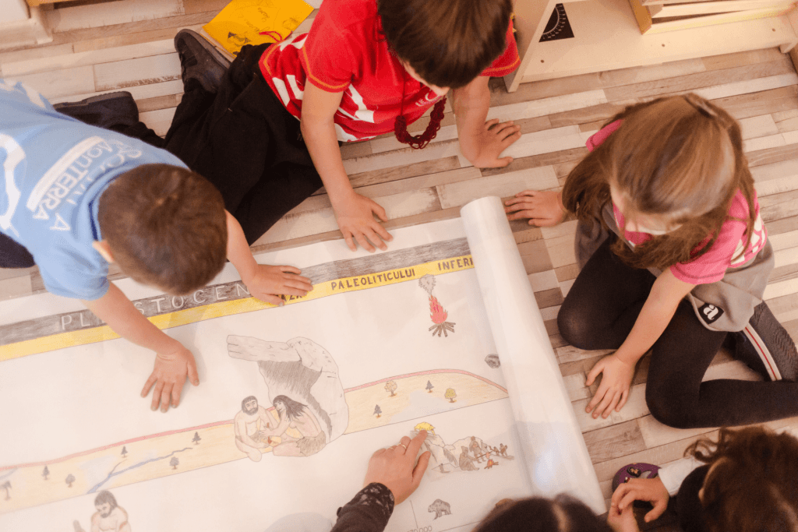

Slide 8
În școlile Montessori este încurajată “ieşirea” din spaţiul şcolii pentru a folosi resursele comunităţii aflate dincolo de zidurile clasei, iniţiată de către copii si ghidată de catre învăţător. Este important ca elevii să exploreze în siguranță lumea din jur, nu doar clasa. Aceste ”excursii” sunt ideea copiilor, fiind planificate și organizate de ei (identifică unde anume pot găsi resursa necesară, programează excursia, stabilesc detaliile legate de transport etc.), adulții însoțindu-i adesea doar într-un mod pasiv (este de preferat să nu intervină decât în situații în care siguranța copiilor este în pericol, responsabilitatea gestionării întregului demers apartinându-le copiilor). Cadrul didactic poate propune și el o listă de proiecte către elevi, pentru a-i susține în procesul de a ajunge să poată concepe singuri un astfel de program. O astfel de ieșire este planificată de un grup mic, nu este necesară implicarea întregii clase. În clasa Montessori elevii merg adesea la bibliotecă (pentru a căuta surse de informare); la muzee (pentru a studia suplimentar sau chiar a lua legătura cu un specialist în măsură să le clarifice lucruri pe care nu reușesc să și le clarifice singuri); în natură (pentru a preleva mostre sau a analiza diferite elemente), la magazin (pentru a achiziționa materiale necesare proiectelor lor)… În acest fel lumea se deschide pentru ei și pot să interacționeze cu o varietate de persoane noi, cu care învață să colaboreze, fiecare ieșire aducând pe lângă informațiile noi și experiențe valoroase în ceea ce privește independența șresponsabilitatea. i

Slide 9
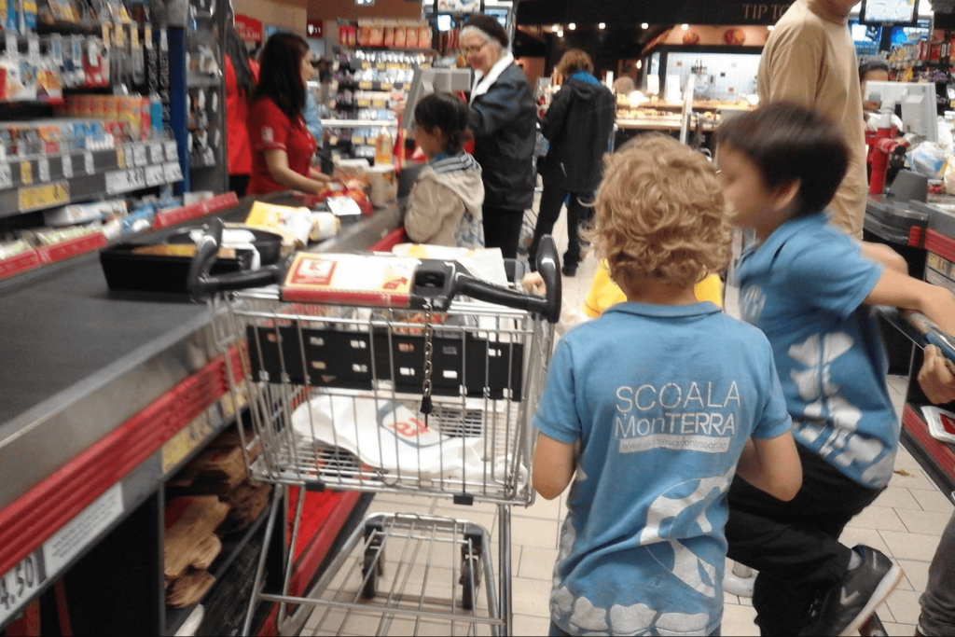

Slide 10
Teme. Competiție.
Nu sunt necesare teme în clasa Montessori – aceasta deoarece baza metodei este de a construi pe tendințele naturale ale copilului, predarea fiind naturală, spontană. Se învață prin joacă, nu ca o obligație, ci hrănindu-se pasiunile și dorința intrisecă de învățare a copilului. Metoda urmează copilul, permițându-i să se concentreze pe o activitate care îi stârnește interesul, fără a îi dicta cu ce și la ce anume să lucreze – temele ar reprezenta o constrângere. În această abordare exercițiul învățării nu are nevoie de exersare forțată pentru a fi menținut – acasă copilul lucrează cu bucurie conform nevoii interioare (citește, scrie povești/jurnale/liste, face calcule, caută informații despre diferite subiecte care i-au stârnit interesul). În plus, în clasa Montessori copiii nu lucrează pe bază de fișe și manuale și acasă nu au acces la materialele specifice.

Slide 11
Elevii Montessori au o contribuție mult mai importantă la felul în care li se predă și un control mai mare asupra felului în care învață, în comparație cu elevii din învățământul tradițional. Din acest motiv predarea este individuală/în grupuri mici, nu există teste, competiție, recompense sau pedepse, considerându-se că singurul lucru de care are nevoie un copil este mulțumirea de sine la realizarea unui lucru prin propriile puteri. Clasa Montessori este o comunitate la scară mai mică iar vârstele variate și învățarea în ritm propriu elimină comparațiile între copii și este încurajată cooperarea, colaborarea.

Slide 12
Bibliografie:
-Montessori M., Minte absorbantă, editura A.P.A, 2006;
-Montessori M., Descoperirea copilului, E.D.P, Bucureşti, 1977 - traducere, note şi comentarii de I. Şulea Firu;
-Montessori M., Copilul fiinţă divină, dar neînţeleasă, Editura C.E.D.C, 1991
-Cerghit I., Sisteme de instruire alternative şi complementare, Editura Aramis, Bucureşti, 2002;
-Cucoş C., Pedagogie, Editura Polirom, Iaşi, 2000;
-Website MonTERRA, SCOALA SI GRADINITA MONTESSORI
.

Slide 13
Colegiul National Pedagogic ,,STEFAN VELOVAN’’,
CRAIOVA

